Slide 1
车企私域平台建设及运营服务
使用指南

Slide 2
温馨提醒
1、购买前请务必联系客服，预约专业人员入场调研，确认需求匹配后，制定 最佳方案后方可下单；
2、软件服务启用日期说明：软件服务至实施账号开通日起即计入使用时间；
服务流程
服务流程包括：售前调研—Demo演示—方案和报价—合同签订—入厂实施 和培训—上线试跑—交付验收—持续服务。

Slide 3
平台使用方式
严格按照客户要求进行开发，由专业人员进行服务搭建，并出具详细的操作维护手册。
客户使用过程中有任何疑问可随时安排技术人员对接处理。
建设时间节点
根据对应的系统复杂程度，与客户充分协商一致后，严格按照时间表执行和交付。

Slide 4
基于精细化数据治理的系统架构
业务应用
APP
小程序
微官网
数据看板
短信
统一权限管理
推送API
业务运营管理
客户价值模型
排期管理
广告管理
推送管理
会员管理
经销商管理
社区管理
统一数据安全
管理
客户
档案
客户分群
交易数据
推送
系统
客户画像
服务数据
人群管理
渠道管理
商品管理
订单管理
活动管理
APP用户数据
APP用户数据
支付管理
积分管理
线索管理
埋点
平台数据交换（实时和离线）
统一开放式接口
数据平台
数据分析
数据建模
数据标准
数据服务
数据订阅
跨源查询
数据安全
统一Devops
报表建设
仪表板
数据门户
电子表格
数据填报
算法模型
监控预警
主题模板
业务数据库 数据BI库
DBLink
埋点及数据收集
统一云管平台
数据源
内部数据：APP， 小程序， 微官网
外部数据：第三方业务集成/关联系统

Slide 5
部署优势
规范
部署
降本
增效
采用更具伸缩性的部署，
提升对各类活动的支撑效率
采用更具伸缩性的部署，减少闲时资源浪费浪费
统一出口IP，统一服务控制与管理，
统一不同服务模块的架构

Slide 6
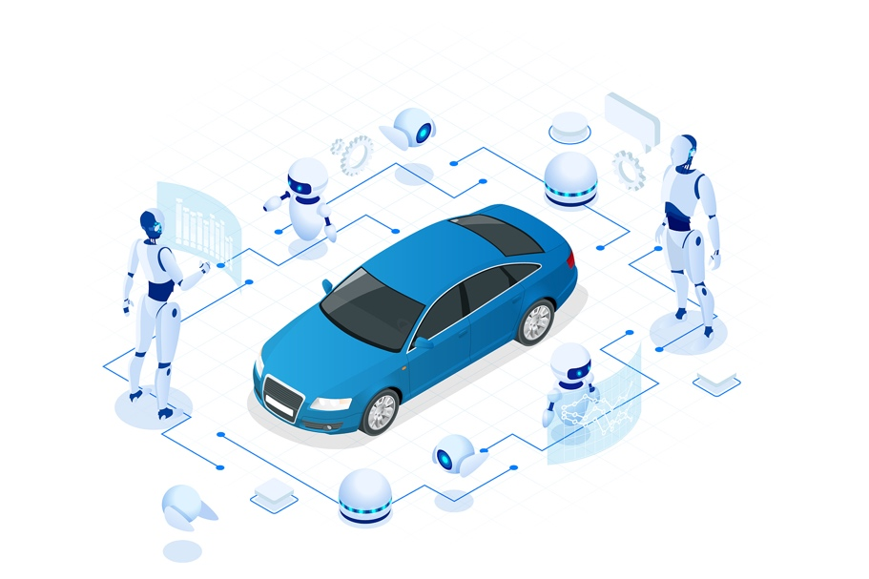
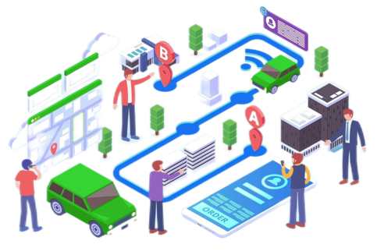
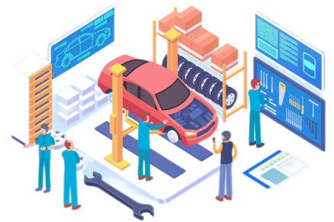
打造以数字化平台为中心的业务蓝图
智能制造理解
全栈AI技术
生态合作伙伴
用户经营能力
底层技术创新
数据治理经验
• 车好卖 •
• 车好造 •
业务全景图
从全数据, 全渠道, 全场景出发,
构筑“智能车与智慧服务”的数字化营销体系
从用户需求研究出发, 以大数据和算法为牵引,
打通产品定义➜研发➜生产➜上市的数字化通路,
助力车企定义全新一代智能网联汽车
数字化营销云原生产品
CDP/MA/ADP平台
VDP整车数据与服务平台
数字化营销一体化运营平台
产品与用户体验管理平台
车企数字化转型服务
新能源车C2M转型
研产销一体化转型
汽车软件开发与管理转型
数字化营销咨询运营
智能化车云产品体系
用户运营策略设计与实施
渠道运营策略设计与实施
产品运营与体验管理
客户与产品研究平台
汽车产品定义平台
汽车设计师工作台
整车服务与开放平台
• 车好用 •
汽车软件ODC体系
以用户体验为中心, 以自主可控
与安全为基础, 实现全栈AI创新
汽车开发工厂
汽车软件测试工厂
智能座舱产品
车路协同产品
• 云原生基础设施与标准 •
车辆实时远程诊断平台
SOA车控体验超市
中车鸿智能座舱OS
V2X云边协同软件
智慧交通IoC
冶金车辆云控调度平台
车企低代码与引擎技术
云基础架构中台
AI与大数据
流程自动化与表单
BI与数据可视化
Unreal 3D建模
容器&微服务治理
多云管理与服务
DevOps敏捷开发
湖仓一体数据治理平台
流批一体数据平台
数图一体AI算法平台

